Slide 1
トランザクションとロック

Slide 2
目次
トランザクション
コミット
ロールバック
ロック
セーブポイント

Slide 3


トランザクションとは
複数の処理をまとめて扱う機能のこと。 データを安全に管理するための仕組みの一つ。
-10万円
+10万円
ひとまとめ

Slide 4
トランザクションの必要性
Aさんの口座からBさんの口座に10万円振り込む場合、以下の２つの処理が行われる。
Aさんの口座を-10万円
Bさんの口座を+10万円
処理① -10万円
処理② +10万円
Aさんの口座
Bさんの口座

Slide 5

トランザクションの必要性(続き)
②の処理でエラーが起きて①の処理だけ行われた場合、 Aさんの10万円が消えてしまう
Aさんの口座を-10万円
Bさんの口座を+10万円
消失！
処理① -10万円
処理② +10万円
Aさんの口座
Bさんの口座

Slide 6
トランザクションで実現できること
トランザクションによって処理をひとまとめにすることで、 以下の２つを実現できる。
全ての処理が正常に完了したときのみ、データを確定する
エラーが起きた場合、すべての処理を取り消す

Slide 7
トランザクションで実現できること①
全ての処理が正常に完了したときのみ、データを確定する
3.データ確定
処理① -10万円
処理② +10万円
1.処理①完了
2.処理②完了

Slide 8
トランザクションで実現できること②
エラーが起きた場合、すべての処理を取り消す
処理① -10万円
処理② +10万円
2.処理②でエラー
1.処理①完了

Slide 9
トランザクションで実現できること②(続き)
エラーが起きた場合、すべての処理を取り消す
処理① -10万円
処理② +10万円
2.処理②でエラー
1.処理①完了
3.処理①も取り消し

Slide 10
コミットとロールバック
トランザクションの終了時、コミットもしくはロールバックを行う。 全ての処理が正常に完了したときのみ、データを確定する
→コミット
エラーが起きた場合、すべての処理を取り消す
→ロールバック

Slide 11
コミットとは
トランザクションの結果をデータベースに反映させること。
コミット
3.データ確定
処理① -10万円
処理② +10万円
1.処理①完了
2.処理②完了

Slide 12
ロールバックとは
トランザクションの結果を反映せずに、元に戻すこと。
処理① -10万円
処理② +10万円
ロールバック
2.処理②でエラー
1.処理①完了
3.処理①も取り消し

Slide 13
（図解）コミットとロールバック
処理①
処理②
確定
コミット
ロールバック

Slide 14

ロックとは
INSERT、UPDATE、DELETE実行後、他から変更できなくすること。 トランザクションが終了するまで対象のレコードはロックされた状態となる。
社員ID | 氏名 | 部署ID
1 | 田中太郎 | D01

Slide 15
行レベルロックとは
行(レコード)単位で行うロックのこと。
社員ID | 氏名 | 部署ID
1 | 田中太郎 | D01
2 | 佐藤次郎 | D01
3 | 鈴木三郎 | A02
4 | 吉田五郎 | A01
このレコードだけロック

Slide 16
ロックの機能
ロック中は以下の機能が働く。
INSERT、UPDATE、DELETEを実行した結果は、COMMIT・ROLLBACKするまで他のユーザのSELECTの結果に反映されない
INSERT、UPDATE、DELETEを実行した行は、COMMIT・ROLLBACKするまで他のユーザは変更できない

Slide 17
ロックが解除されるタイミング
COMMITかROLLBACKを実行したとき
DDL文 (ALTER CREATE DROP)を実行したとき
接続を切断(異常終了)したとき

Slide 18
読み取り一貫性とは
常に整合性のあるデータが読み取れるという特徴のこと。 ロック機能によって実現されている。
入金前
処理中
入金後
口座 | 残高
A | 10万
B | 0
口座 | 残高
A | 0
B | 0
口座 | 残高
A | 0
B | 10万
ロック中のため、 この状態のデータを
読み取られることはない

Slide 19

セーブポイントとは
ROLLBACKで処理を戻す際に、どの時点まで戻すかの指定ができる機能。
処理①
処理②
確定
コミット
セーブポイント
ロールバック

Slide 20
セーブポイントの書き方
セーブポイントの設定
SAVEPOINT <セーブポイント名>;
指定するセーブポイントまでロールバック
ROLLBACK TO <セーブポイント名>;

Slide 21
トランザクションまとめ
１つのトランザクション内で複数の処理を行ったあと、以下の３つの選択肢がある。
直近のコミットにロールバック
セーブポイントにロールバック
コミット

Slide 22
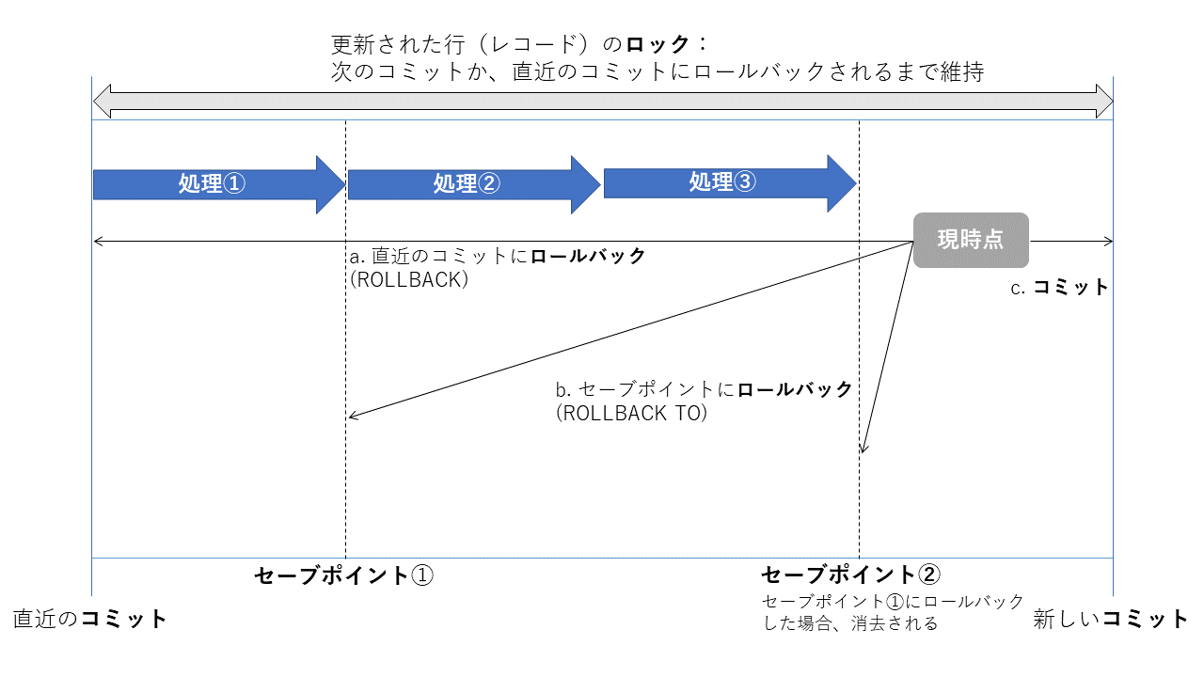
トランザクションまとめ(図解)

Slide 23
トランザクションまとめ(続き)
行（レコード）のロック状態は新しいコミットがされるか、直近のコミットにロールバックされるまで維持される。
ROLLBACK文を使って直近のコミットにロールバックできる。
ROLLBACK TO文を使って特定のセーブポイントにロールバックできる。
セーブポイントにロールバックした場合、そのセーブポイント以降に作成されたセーブポイントは消去される。

